Slide 1
SISTEMA DE E-COMMERCE DE PRODUCTOS PARA MASCOTAS.
1_Trimestre
2067472

Slide 2
INTEGRANTES ADSI
Jaider Martínez
Carlos Montes
Santiago Trigos
Id
Fecha nombres apellidos varhcar(4%)
Entrgado
recivido
Notes:
h

Slide 3
TABLA DE CONTENIDO
1. Objetivo General.
2. Objetivos Específicos.
3. Justificación.
4. Alcance y limitaciones del Proyecto.
5. Técnicas aplicadas al levantamiento de información.
6. Diagrama BPMN.
7. Hardware, software con el que cuenta el cliente. (Inventario)
8. Informe de requerimientos.
9. Casos de uso.

Slide 4
OBJETIVO GENERAL
Desarrollar un sistema de información bajo plataforma web que permita un acceso sencillo al control de compra de productos para mascotas en la ciudad de Bogotá.
Estado
Peso
Color
Fecha de vencimientos

Slide 5
OBJETIVOS ESPECÍFICOS
1. Ofrecer una plataforma online que venda productos competitivos con una distribución eficiente.
2. Diseñar una interfaz gráfica de usuario intuitiva aplicando conceptos de usabilidad y accesibilidad de tal forma que se refleje la experiencia de usuario.
3. Implementar una metodología de desarrollo de software que se ajuste a los requerimientos del proyecto y permita controlar cada una de las etapas de desarrollo.

Slide 6
PLANTEAMIENTO DEL PROBLEMA
Las tiendas que ofrecen productos para el cuidado de animales domésticos pueden evolucionar a sistemas de e-commerce que les permita comercializar bienes de forma competitiva y eficaz bajando los costos de operación. Es por ello que desarrollamos una plataforma online que ofrece a los propietarios de mascotas en la ciudad de Bogotá, todo tipo de productos para el cuidado de sus animales domésticos, de una manera cómoda y ágil.

Slide 7
JUSTIFICACIÓN
En la era digital, el comercio electrónico es muy importante para el crecimiento de las empresas y Colombia es el país con mejores perspectivas de la región en crecimiento de ventas online en los próximos años. Las Pymes pueden adaptarse a esta nueva realidad económica, adoptando nuevas tecnologías y modelos de negocio.

Slide 8
ALCANCE Y DELIMITACIONES
1.Alcance
1.1 Producto-
La plataforma ofrecerá tres clases de productos para perros y gatos: alimentación, limpieza y juguetes.
1.2 Proyecto-
La plataforma de e-commerce estará disponible para propietarios de mascotas en la ciudad de Bogotá.
2.Delimitaciones
Este proyecto tiene fecha de entrega esperada, el 30 de abril del 2021 en la ciudad de Bogotá.

Slide 9
TÉCNICAS LEVANTAMIENTO DE INFORMACIÓN
Para el presente proyecto realizamos encuestas a los clientes potenciales: Propietarios de perros y gatos en la ciudad de Bogotá.
El objetivo es conocer algunos hábitos de consumo relacionados con sus mascotas y el uso de plataformas online para la compra de productos.

Slide 10
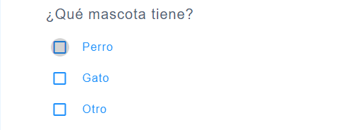
CUESTIONARIO DE PREGUNTAS
Encuesta dirigida a propietarios de animales domésticos en la ciudad de Bogotá para determinar los hábitos de consumo asociados a sus mascotas y su percepción del comercio online
1.Pregunta

Slide 11
LINK PARA CONTESTAR ENCUESTA
2.¿Con qué frecuencia compra productos para su mascota?
3.¿Cuánto invierte mensualmente en su mascota?
4.¿A través de qué medio accede a internet?
5.¿Suele comprar productos por internet?
6.¿Qué medios de pago utiliza al comprar por internet?
7.¿Tiene correo electrónico?
8.¿Accedería a compartir algunos datos personales a cambio de descuentos en una tienda online?
9.¿Qué productos para su mascota quiere encontrar en una tienda online?
https://response.encuesta.com/#/survey/xkPA7frWdx

Slide 12
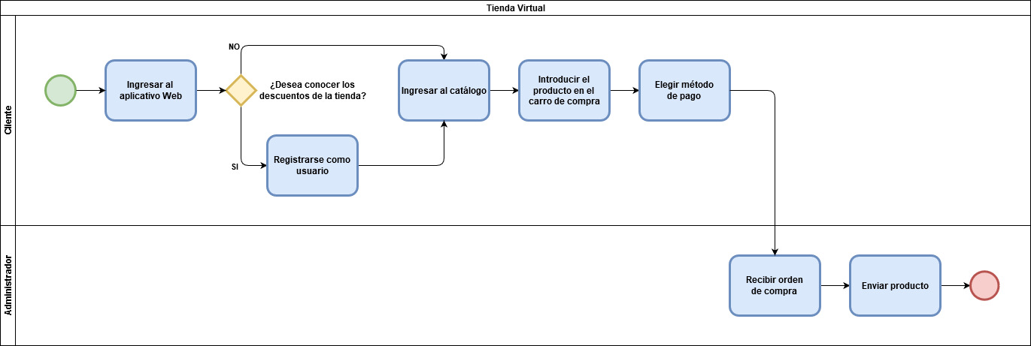
MAPA DE PROCESOS - BPMN

Slide 13

HARDWARE/SOFTWARE
El cliente necesita:
Un computador.
Acceso a internet.

Slide 14

INFORME DE REQUERIMIENTOS

Slide 15
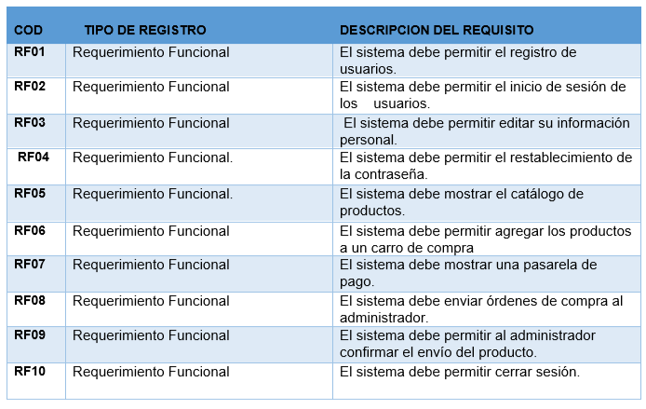
REQUERIMIENTOS FUNCIONALES

Slide 16
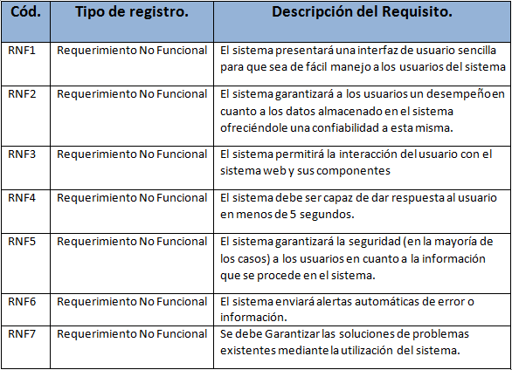
REQUERIMIENTOS NO FUNCIONALES

Slide 17

Especificación Requerimientos

Slide 18
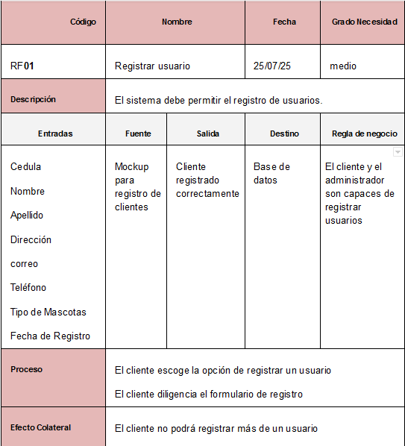

Slide 19
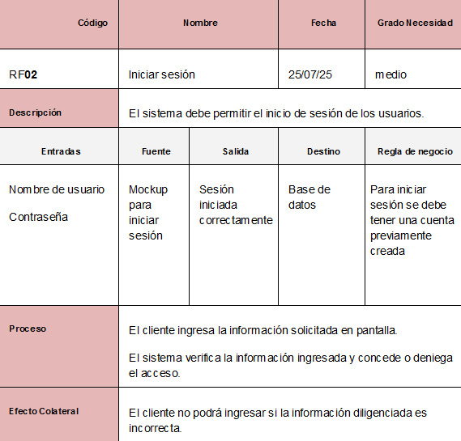

Slide 20
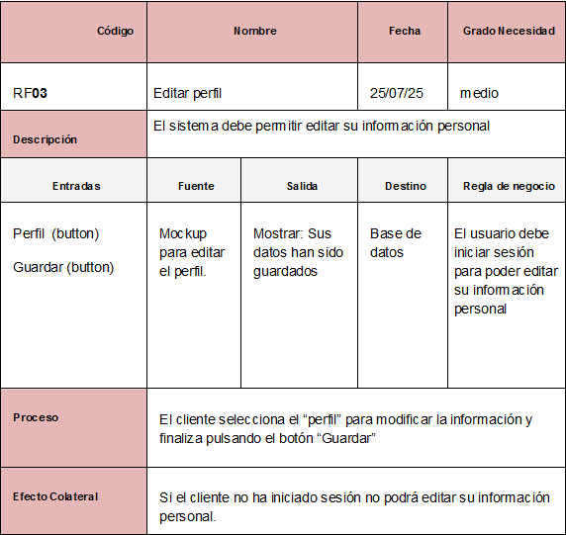

Slide 21
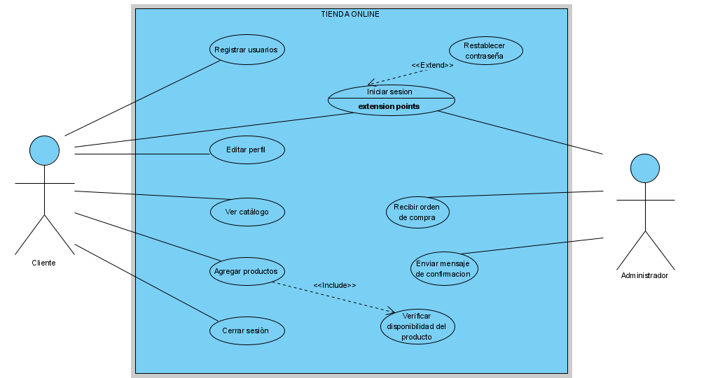
DIAGRAMA DE CASOS DE USO

Slide 22

Caso de Uso Extendido

Slide 23
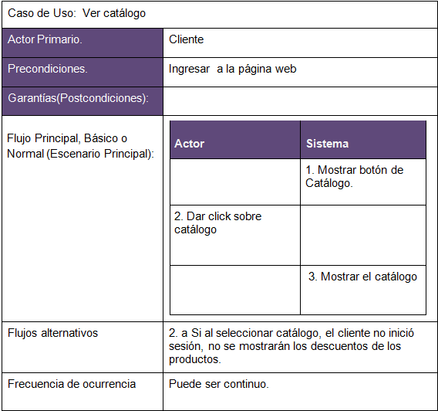

Slide 24
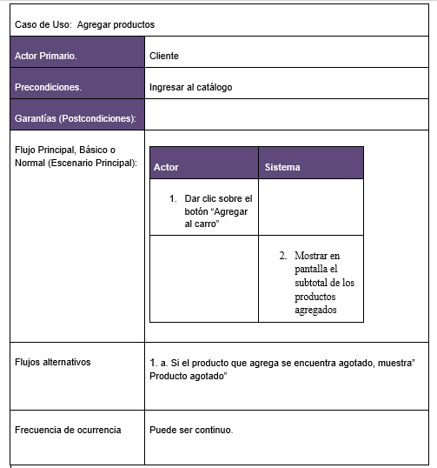

Slide 25
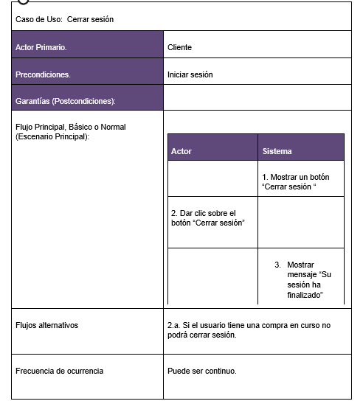
Notes:
a

Slide 26

CONTROL DE VERSIONES

Slide 27
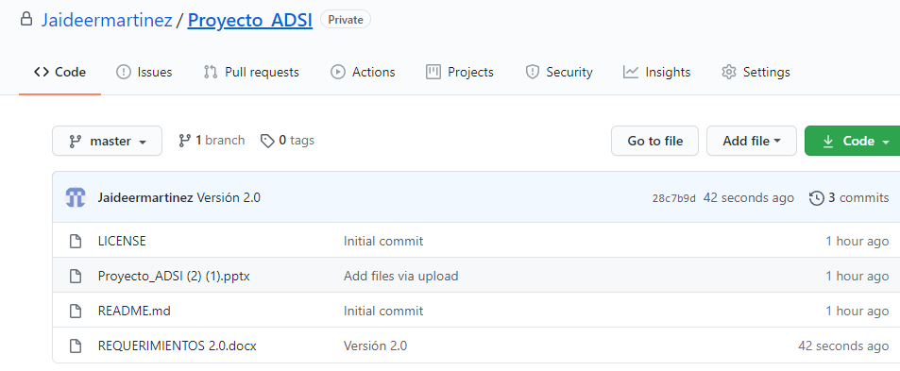
REPOSITORIO WEB

Slide 28
¡GRACIAS POR SU ATENCIÓN!

